Slide 1
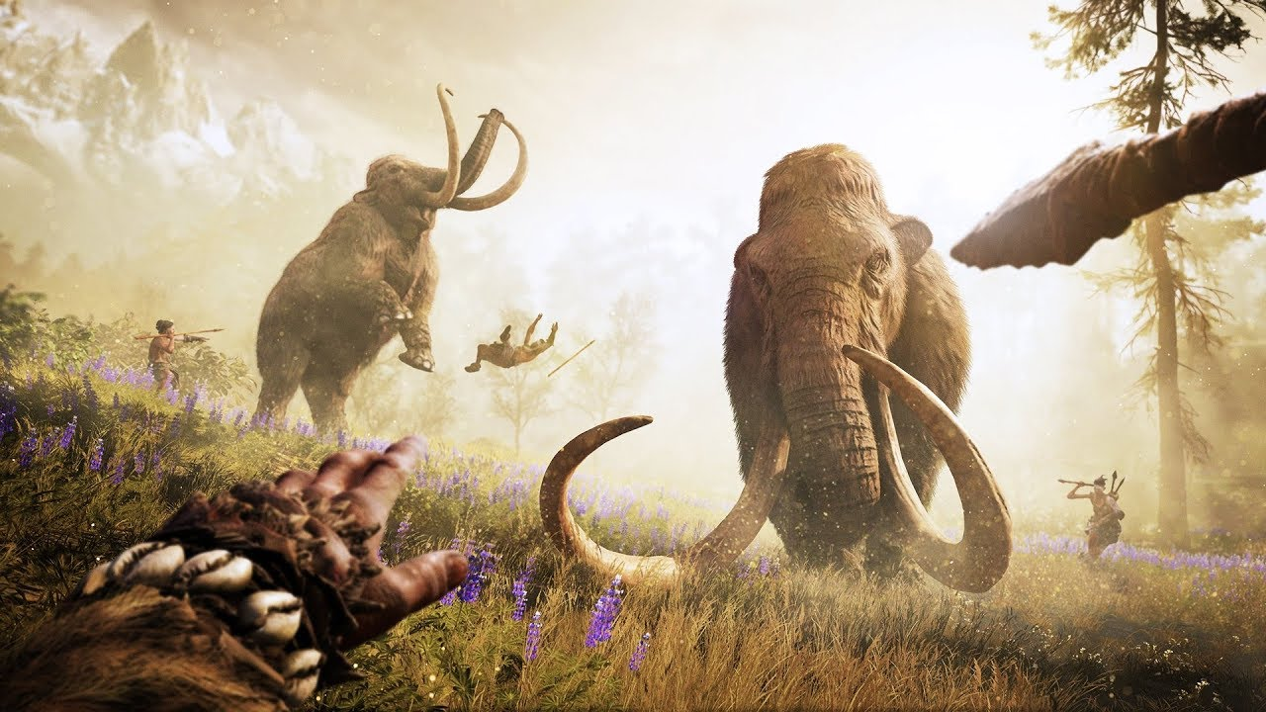
Кам’яна ДОБА

Slide 2


Кам’яна доба – найдавніший та найдовший період історії людства
Кам’яна доба поділяється на:
Палеоліт (2 000 000 років тому)
Мезоліт (12.000 років тому)
Неоліт (9.000років тому)
Енеоліт (6.000 років тому)

Slide 3
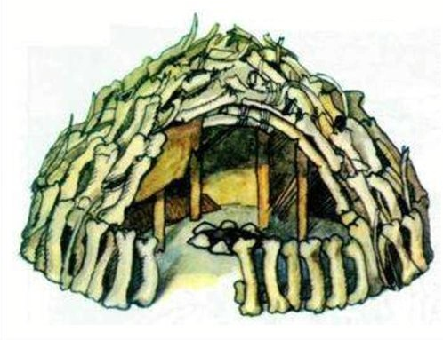
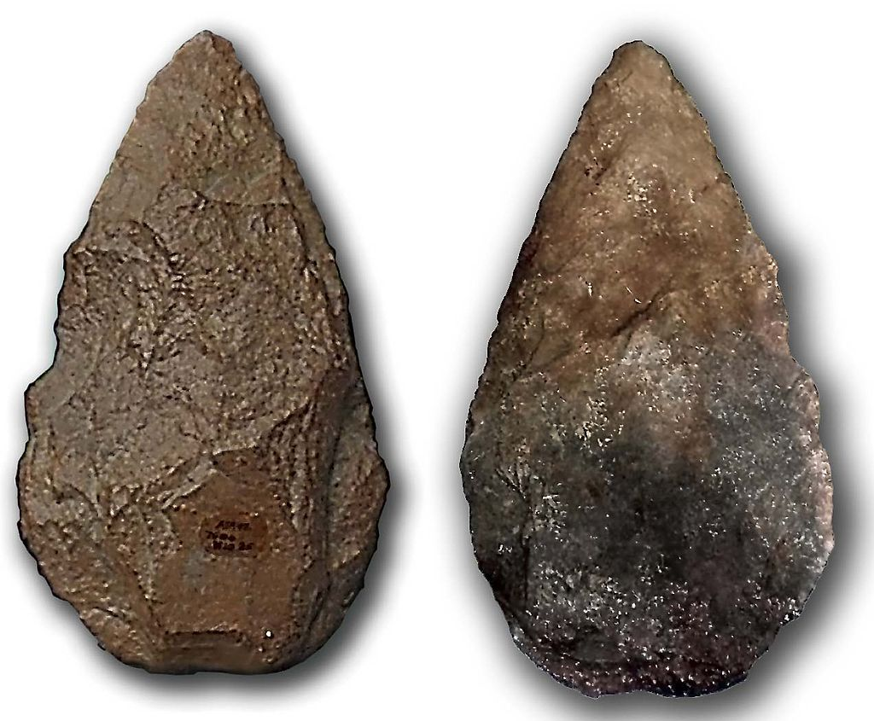
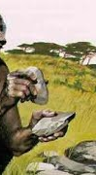
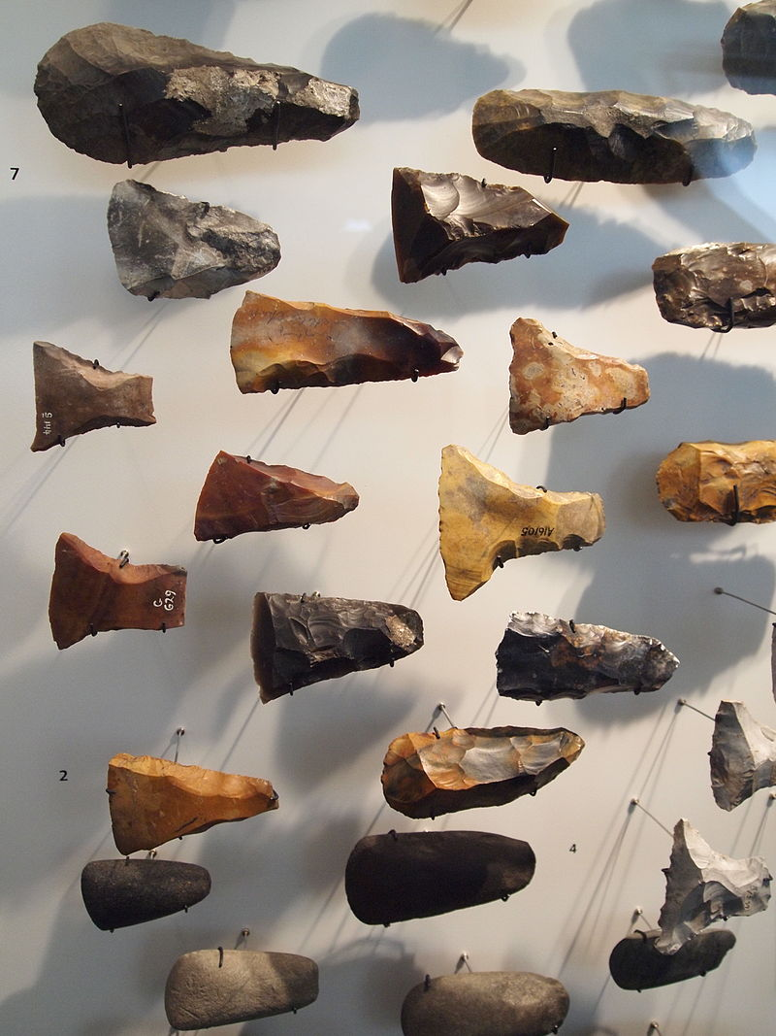
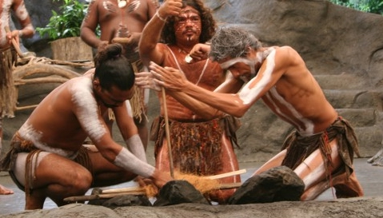

Давня історія людства поділяється на кілька періодів
Кам’яна доба – найдавніший і найдовший період історії людства
Житло: печери
Знаряддя праці: Рубило, сітка, кам’яна сокира
Вміння: навчилися видобувати вогонь
Заняття: полювання, рибальство, збирання їжі (гриби, коріння)
Рубило
Палеоліт
(давній кам’яний вік)
Видобування вогню: тертям та вибиванням камінь об камінь
Кам’яні сокири

Slide 4
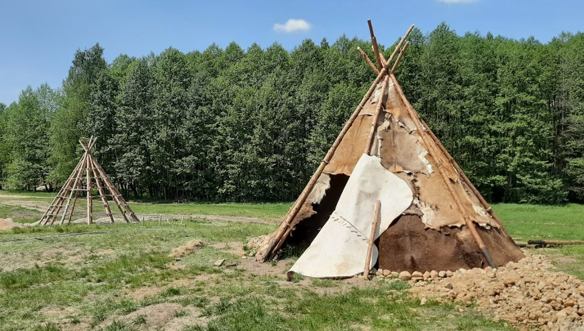
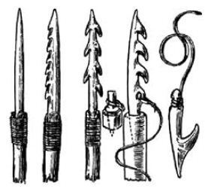
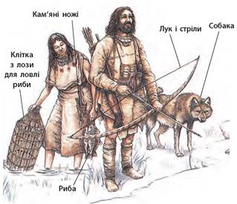
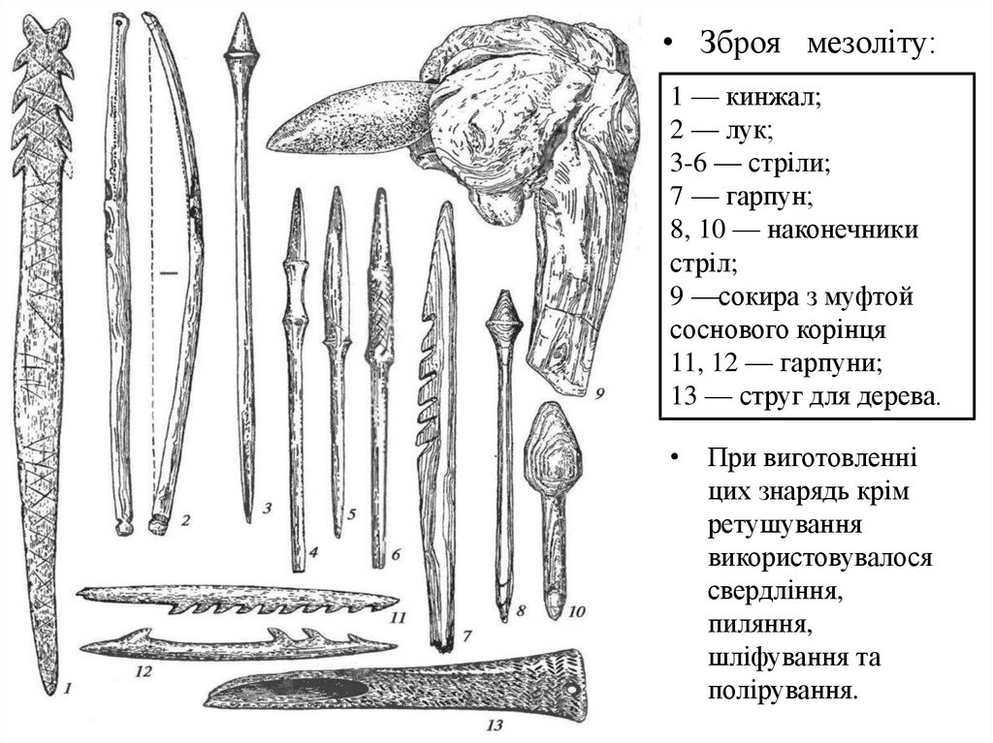
Мезоліт
(середній кам’яний вік)
Житло: житла з бивнів та кісток тварин, а потім на дерев’яній основі
Знаряддя праці: ніж, лук, стріли, гачок для рибальства, кістяна голка
Вміння: приручили дику собаку, навчилися шити речі
Заняття: рибальство, полювання, збиральництво
Гачок та гарпуни для ловлі риби
Кам’яний ніж

Slide 5
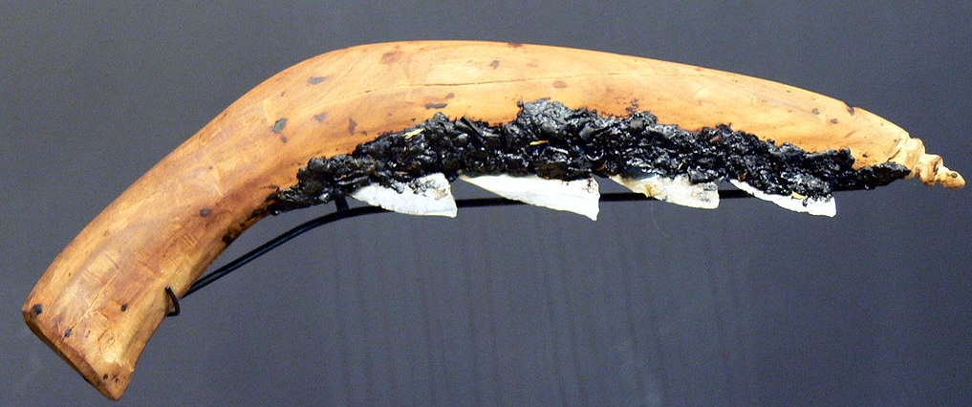
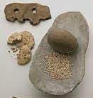
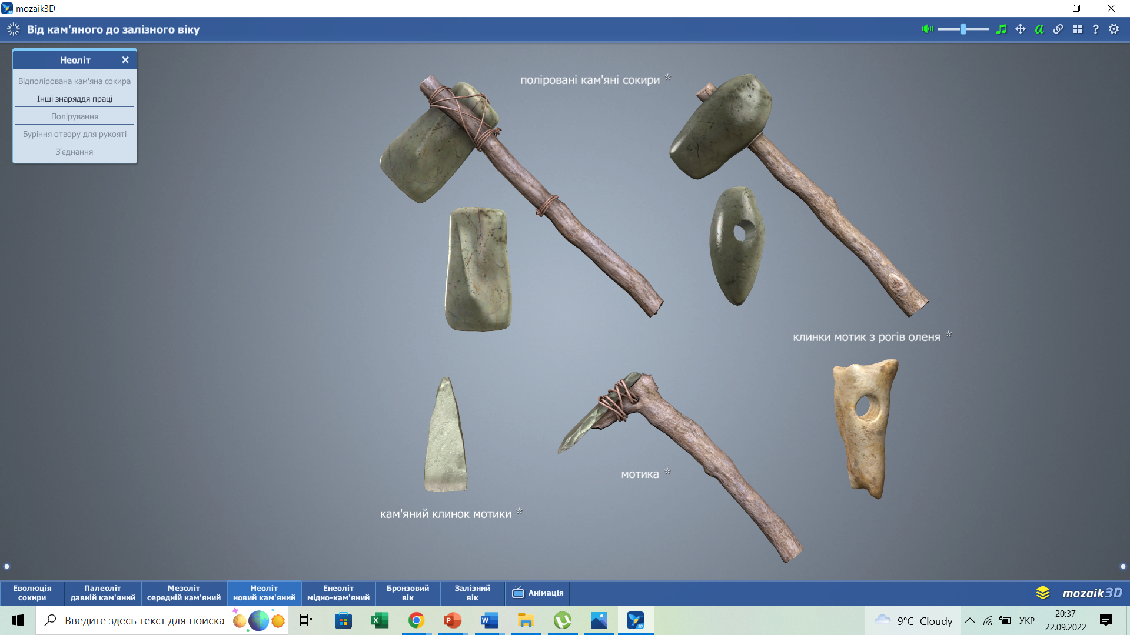
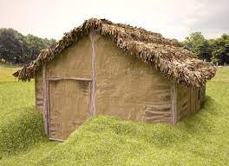
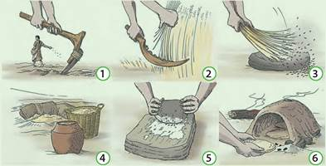
Неоліт
(Новий кам’яний вік)
Житло: заглиблене в землю житло обмазане глиною
Знаряддя праці: ніж, лук, стріли, гачок для рибальства, кістяна голка, зернотерка, серп, мотика, піч
Вміння: виробництво глиняного посуду, шиття, технологія свердління
Заняття: рибальство, полювання, вирощування пшениці, розведення худоби.
Кістяний серп
Кам’яні сокири
Зернотерка
Мотика для обробки землі
Заглиблене в землю житло

Slide 6
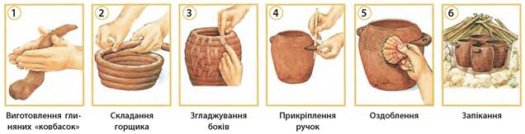
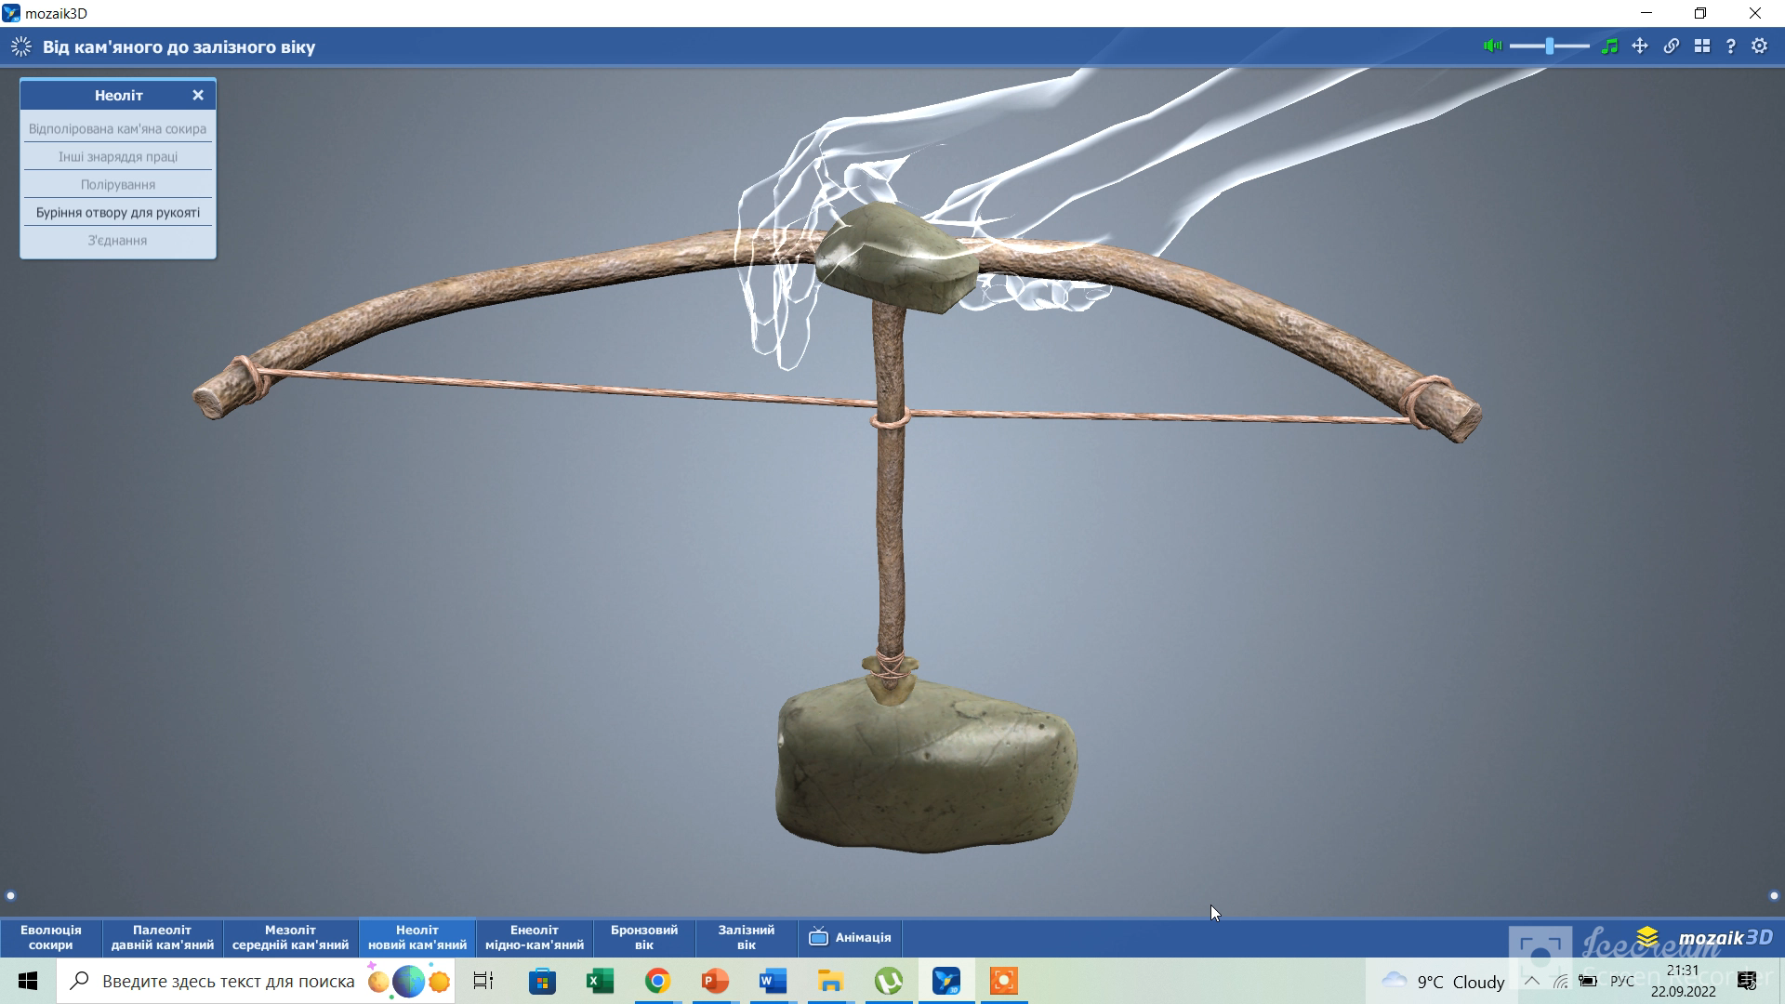
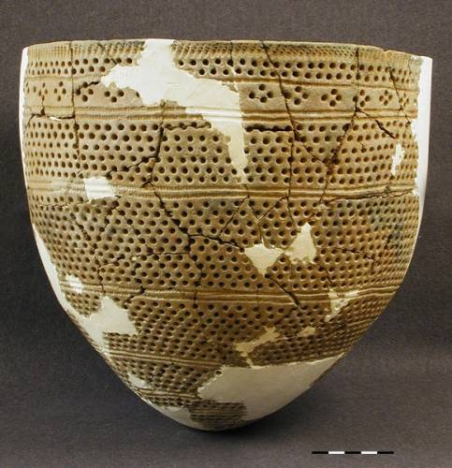
Неоліт
Виготовлення глиняного посуду
Неолітична революція – перехід від збирання їжі до її самостійного вирощення (вирощення пшениці, розведення худоби)
Процес свердління

Slide 7
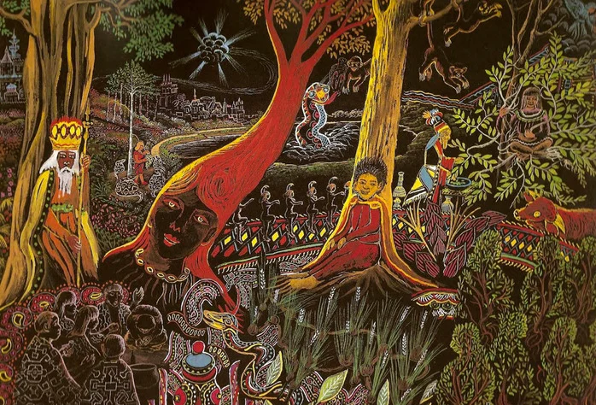
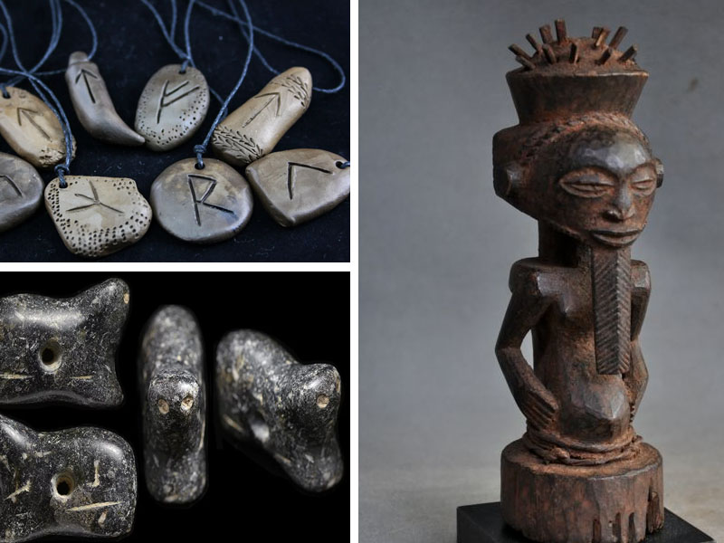
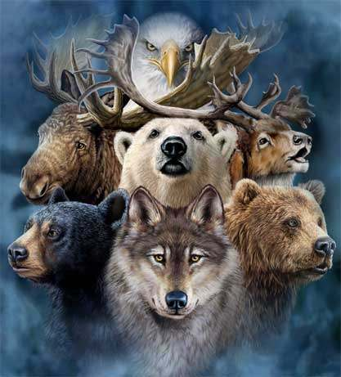
Релігія
Анімізм - віра в те, що предмети, природні явища, тварини або люди наділені душею.
Фетишизм - віра в магічні властивості предметів
Тотемізм— віра в походження роду від спільного предка — тварини, рослини чи птаха.

Slide 8
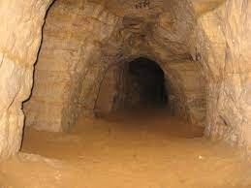
Кам’яний вік
Житло
Палеоліт
Мезоліт
Печера
Житло з кісток та бивнів мамонта
Житло з дерев’яною основою покритою шкурами тварин
Неоліт
Житло заглиблене в землю та обмазане глиною

Slide 9
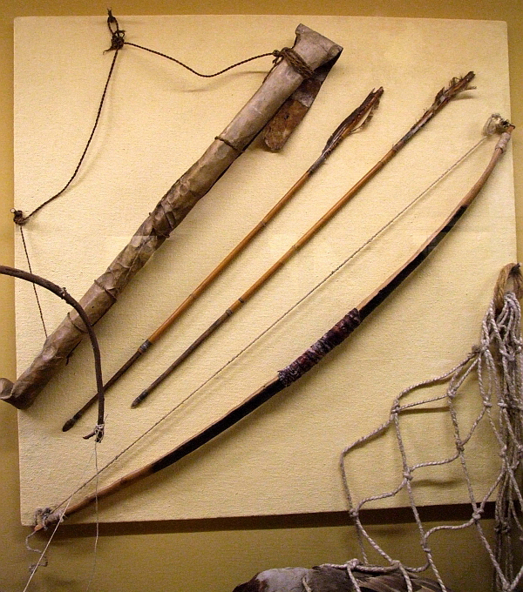
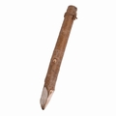
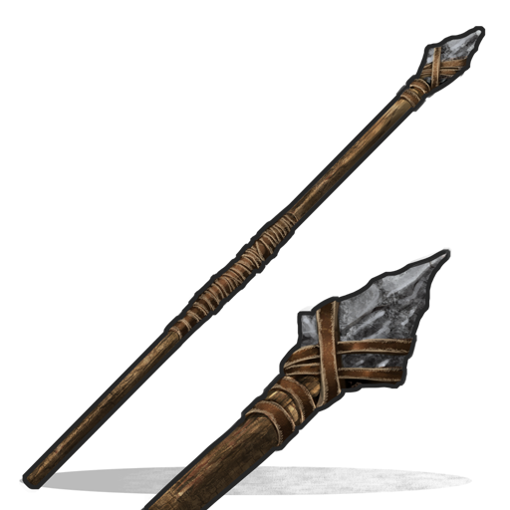
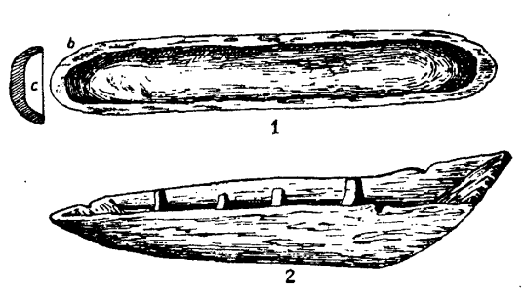
Знаряддя праці
Мезоліт
Палеоліт
Неоліт
Кістяний серп
Рубило
Загострена палка-копачка
Лук, стріли
Кам’яний ніж
Мотика для обробки землі
Гачки та гарпуни для ловлі риби
Зернотерка
Спис з кам’яним наконечником
Покращені кам’яні сокири
Човен

Slide 10
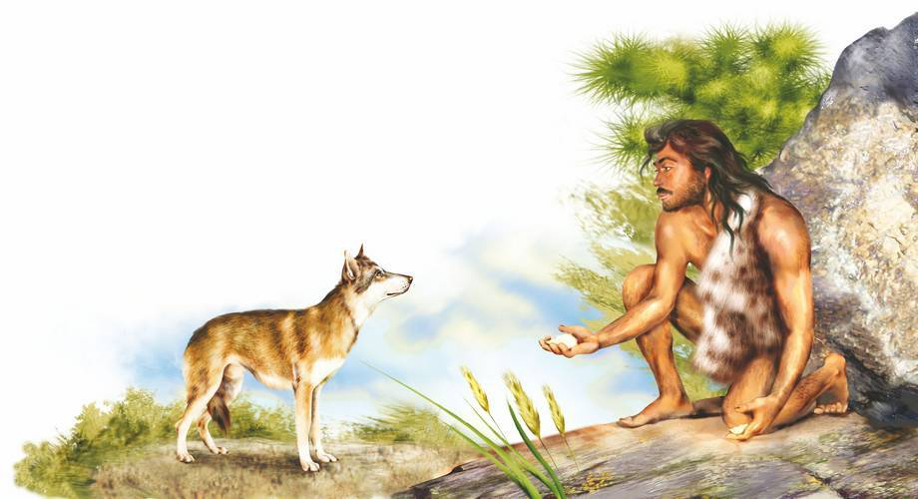
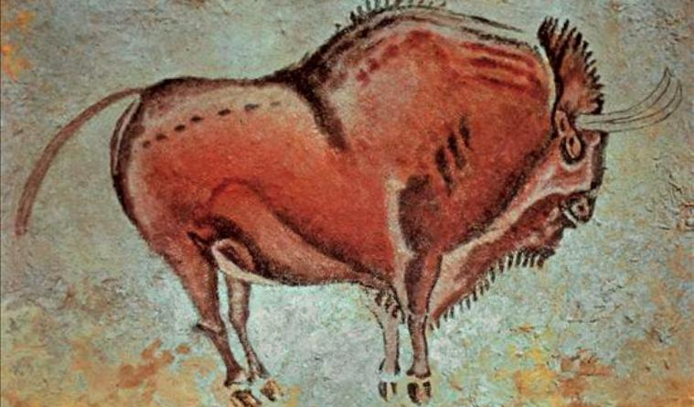
Неоліт
Палеоліт
Вміння та заняття
Видобування вогню:
1. Вибиванням камінь о камінь
2. Тертям палки
Мезоліт
1
Землеробство
2
Неолітична революція – перехід від збирання готових дарів природи до самостійного вирощування їжі (розведення худоби, вирощування пшениці)
Приручення диких собак та кішок
Заняття: полювання, риболовля, збирання ягід, грибів, коріння
Заняття: Приручення та розведення корів, кіз, свиней
Виготовлення глиняного посуду
Заняття: полювання, риболовля, збирання ягід, грибів, коріння

